Slide 1


Slide 2
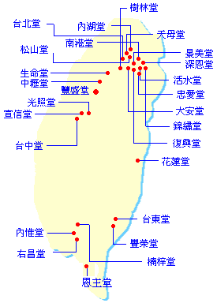
七堵福音中心
財團法人基督教宣道會
全省教會分布圖
北區教會 17間
中區教會3間
東區教會3間
南區教會4間
共計27間

Slide 3

婦女事工部組織條例 (聯會法規)
  籌劃並辦理聯會性婦女事工。
  （教導、交通及訓練）
  促進並輔導各教會之間姊妹聯誼事工。
  聯繫並輔導各教會發展姊妹團契事工。
  協助教會，鼓勵各教會婦女以禱告、
  佈道及奉獻等方試，投入各項聖工 。

Slide 4
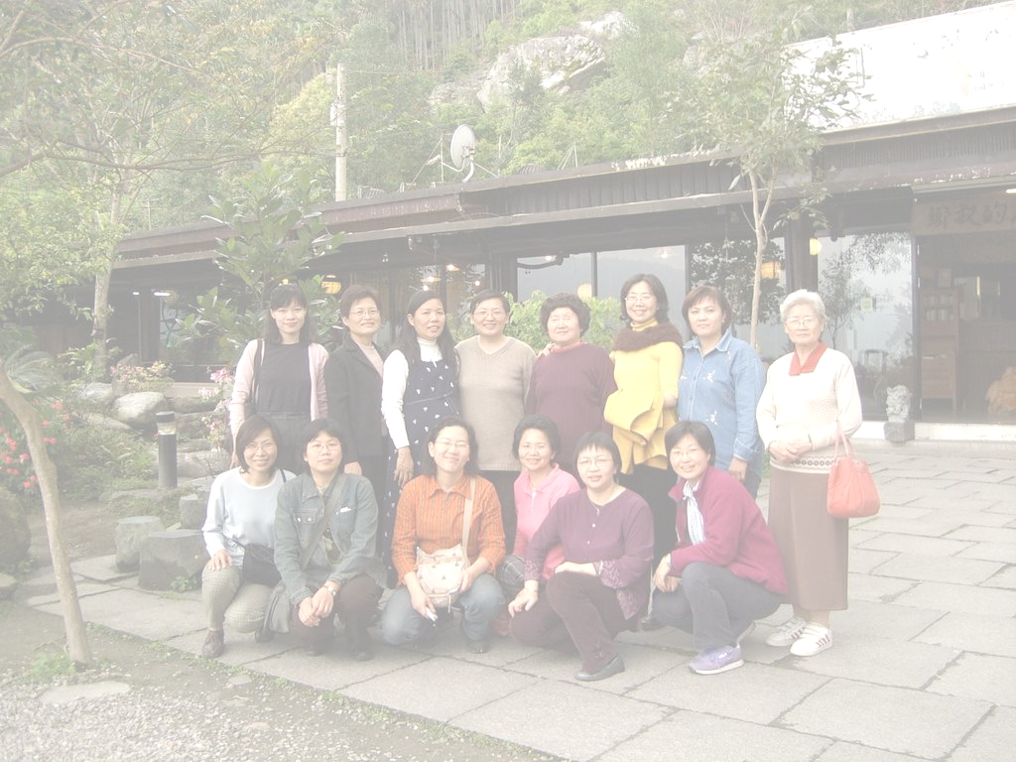
３月全省師母女傳道退修會 地點在花蓮
11堂會參與 各堂師母女傳道自費參加
關心花蓮堂以及在花蓮的同工

Slide 5
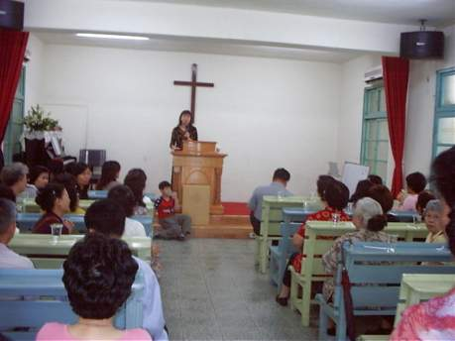
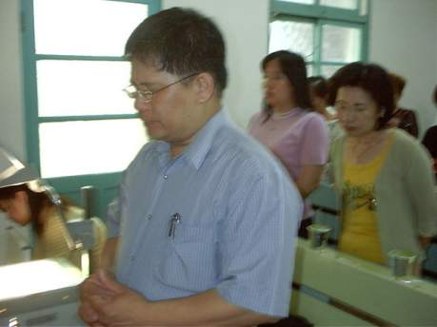
5月北區姊妹會聯誼 樹林堂
講員:伊可銘弟兄
中區姊妹會聯誼 台中堂
講員:婦女部長/孫智、孫慧宣教分享與禱告

Slide 6
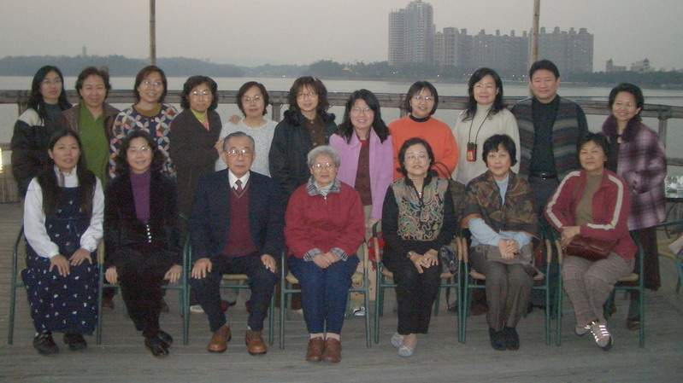
退修會場堪以及與南區同工聚會
13堂會18人參加

Slide 7
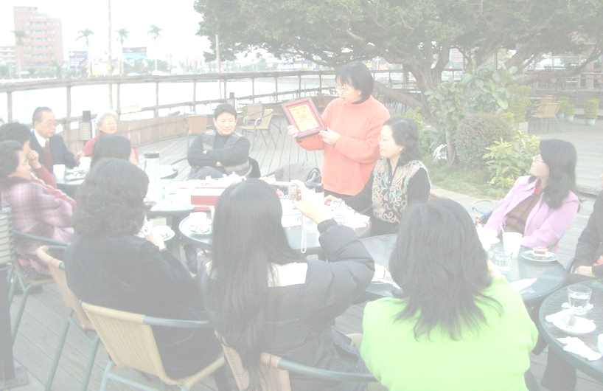
感謝並歡送上任婦女部長
澄清湖畔下午茶

Slide 8
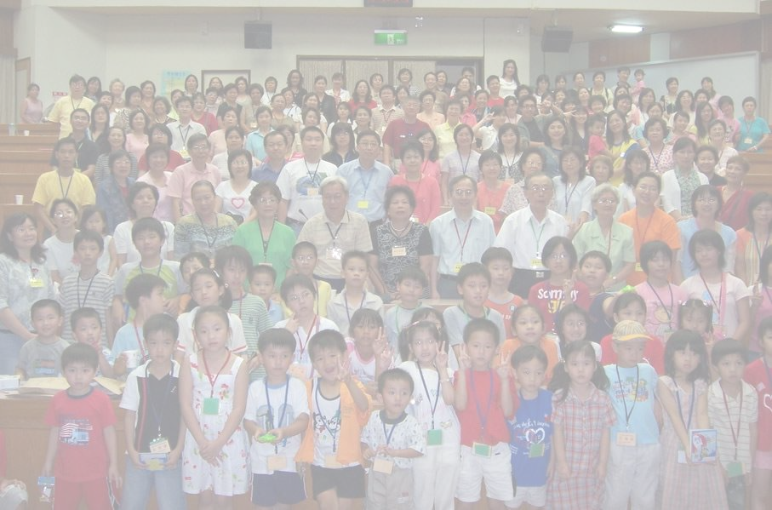
７月婦女部退修會首次遷移至南部舉辦
＊＊＊高雄中華電信員工訓練所＊＊＊
講員:華神 魏啟源 教授
參加：204人（姊妹127人/兒童48人/弟兄29人 ）

Slide 9
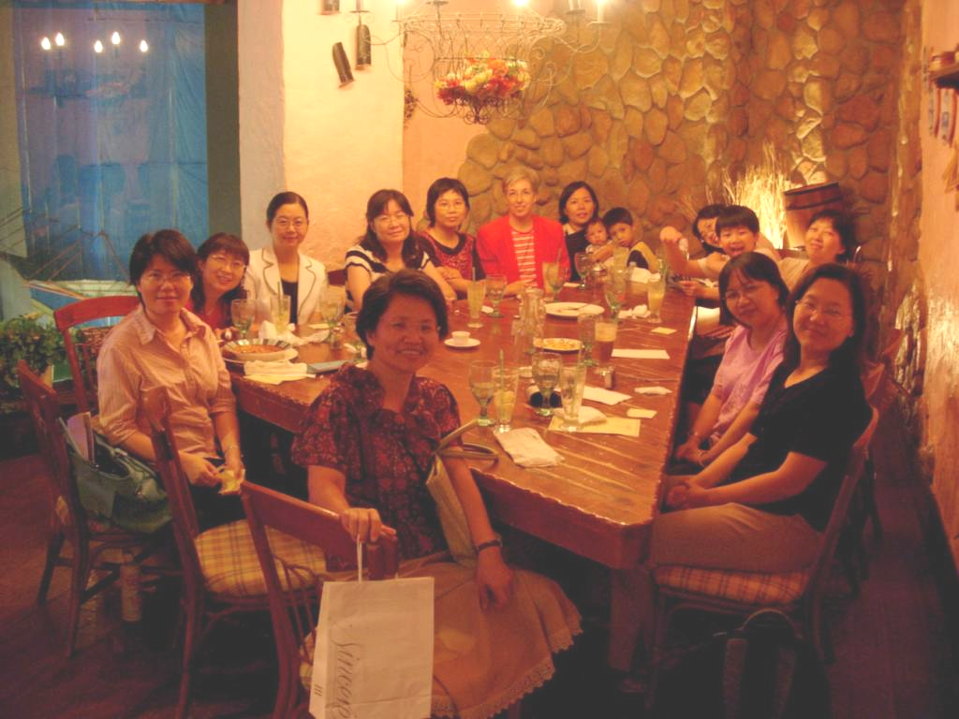
9月北區師母女傳道聯誼聚餐
地點：加州風洋食館先施店
13人、師母女傳道自費參加

Slide 10
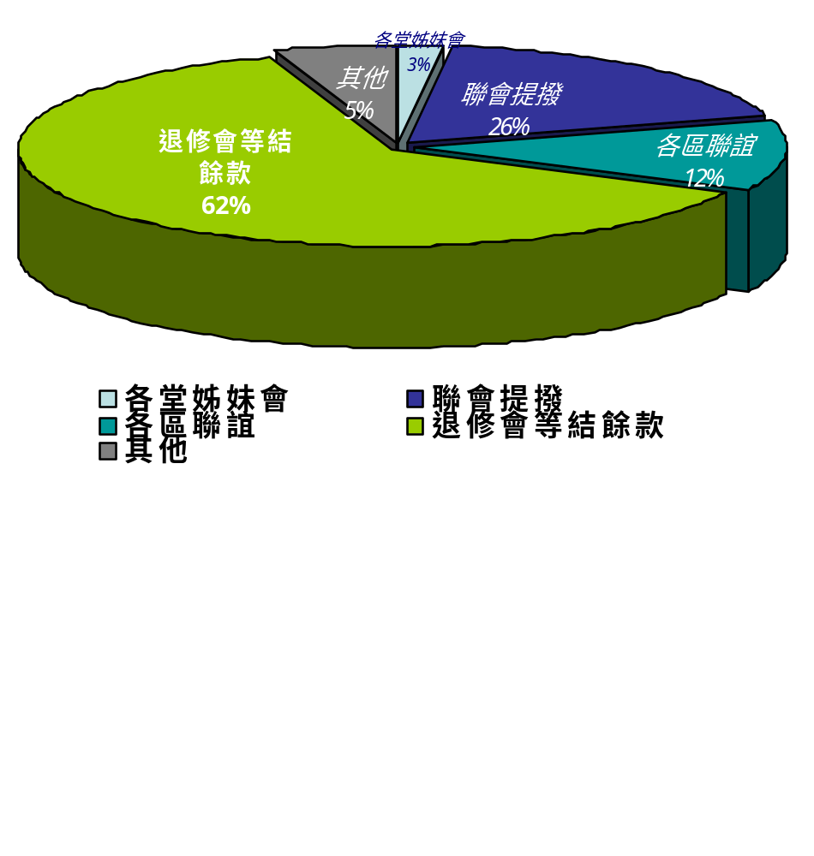
宣道會婦女部２００６年收入總表
說明：結餘款項包含承接去年年底同工結餘轉入款項
全年總收入合計：108,367

Slide 11
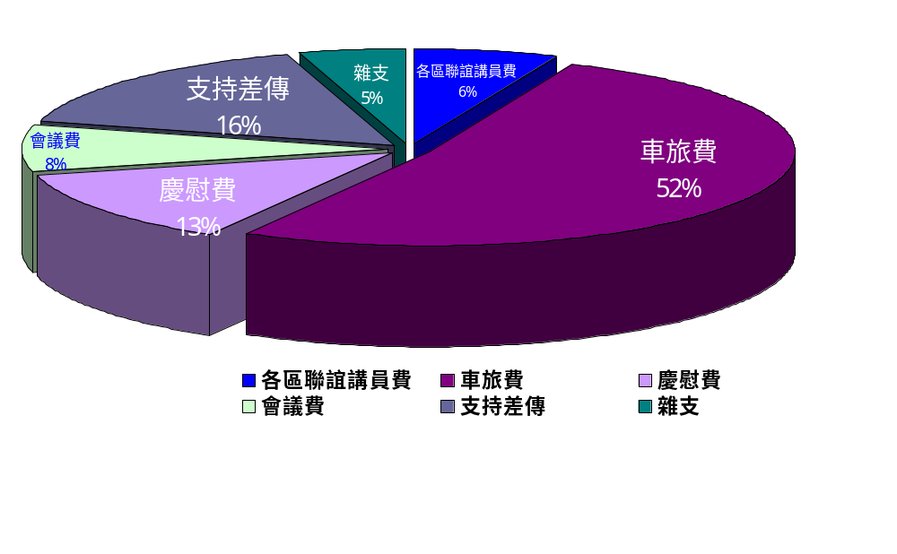
宣道會婦女部２００６年支出總表
全年總支出合計：48,265

Slide 12
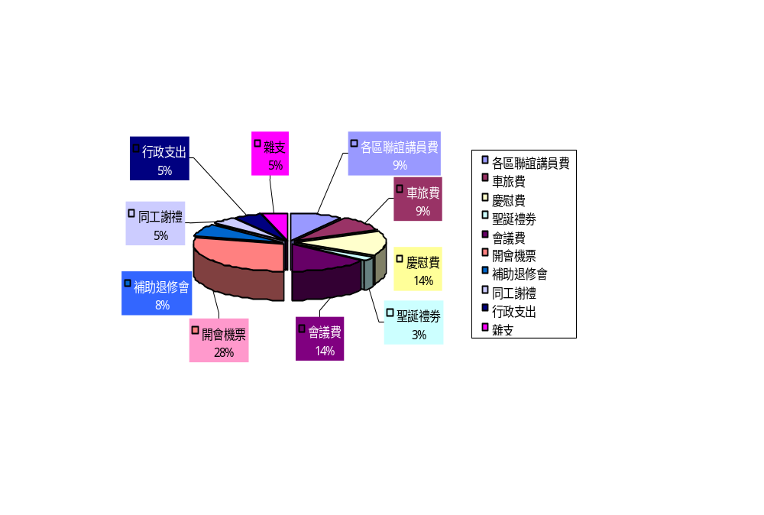
宣道會婦女部２００７年預算表
2007總預算：106,000

Slide 13
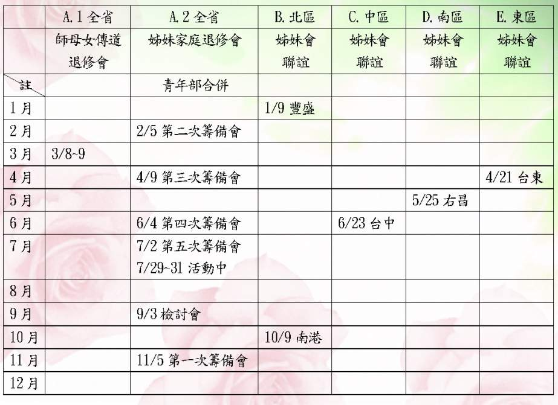
2007全年度活動事工計畫暨行事曆

